Slide 1
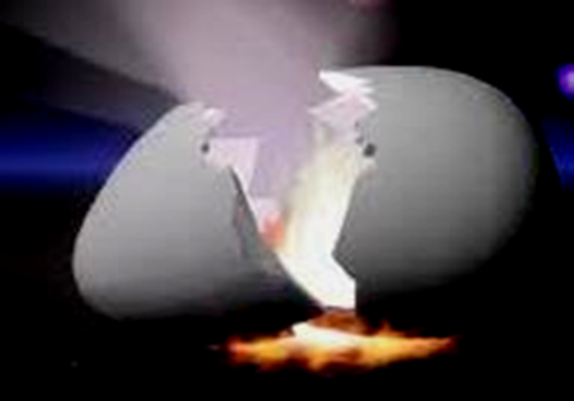

A HISTÓRIA DE ISRAEL
  2ª AULA – DEUS INICIA A FORMAÇÃO DE UMA NAÇÃO
  O NASCIMENTO DE UMA NAÇÃO.
  A ALIANÇA DE DEUS COM ABRAÃO. ISAQUE E JACÓ.
  A TRANSIÇÃO GEOGRÁFICA DO CRESCENTE FÉRTIL PARA CANAÃ.
  FUNDAMENTOS TEOLÓGICOS DO POVO ESCOLHIDO.
texto básico: Gn 12.1-9; 15.1-6; 17.1-8; 28
Facilitadores: José Gregório e Francisco Tudela
Oferecida Online 5f às 20:00h – 2º sem/2026

Slide 2

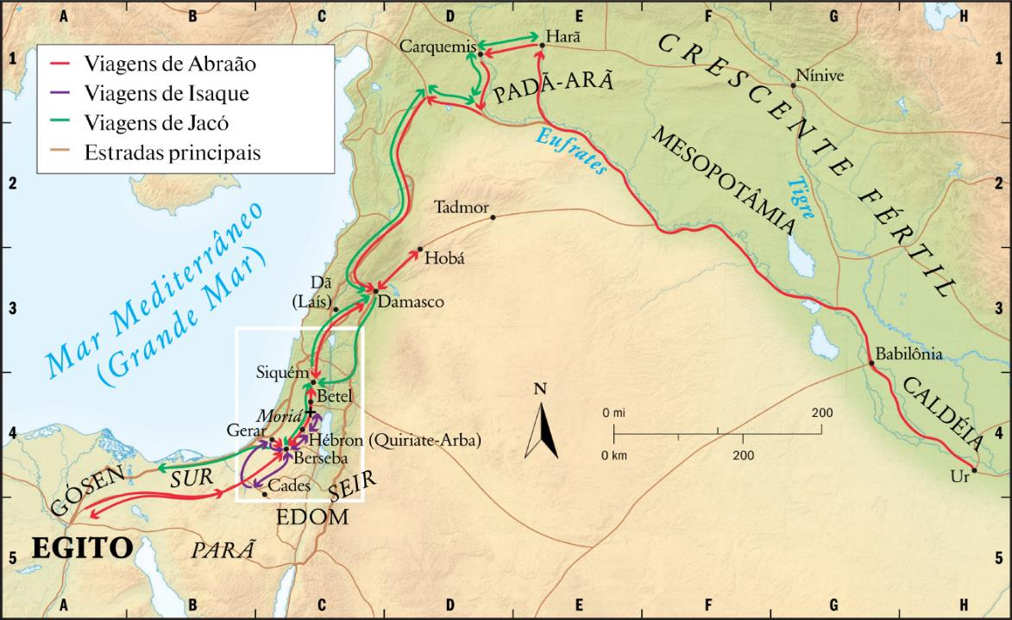

O Contexto e o Chamado
"Então o Senhor disse a Abrão: 'Saia da sua terra, do meio dos seus parentes e da casa do seu pai, e vá para a terra que eu lhe mostrarei. Gn 12.1
Abrão não recebeu inicialmente uma nação; recebeu a promessa de uma terra.
A Jornada é de Fé pois há quebra dos laços familiares, da segurança material e ruma ao desconhecido.
Origem em Ur dos Caldeus:
Um centro urbano da Mesopotâmia, próspero e idólatra.
Deus formando um povo para cumprir um propósito dentro da história humana.
P1: O que significa, para vc, sair da zona de conforto hoje?

Slide 3
Deus estabelece uma aliança com Abrão.
Gn 17.7-11 “TODA A TERRA DE CANAÃ, onde agora você é estrangeiro, DAREI como propriedade perpétua A VOCÊ E A SEUS DESCENDENTES; e serei o Deus deles....Todos...entre vocês serão circuncidados...que será o sinal da aliança entre mim e vocês.”
Um sinal e não um meio para se relacionar com Deus.
Quais são os descendentes de Abrão:

Slide 4

LINHA DO TEMPO DESTE PERÍODO NA HISTÓRIA DE ISRAEL
Gregoria | Evento Bíblico | Ref.
1951 aC | Nasce Abraão 1948 | Gn 11.26
1951 dC 1941 aC | Nasce Francisco Tudela 5712 Nasce Sara 1.958 | Gn 17.17
1881 aC | Promessa de Deus a Abraão 2.018 | Gn 12.1
1876 aC | Abraão parte para Canaã aos 75 anos 2.023 | Gn 12.4
1876 aC | Chega a Siquem, muda para Betel e Negueve 2.023 | Gn 12.6,8
1876 aC | Abraão vai ao Egito 2.023 | Gn 12.10
1876 aC | Abraão retorna ao sul de Canaã 2.023 | Gn 13.1
1851 aC | Nasce Isaque e 14 anos depois de Ismael 2.048 | Gn 21.5
1791 aC | Nasce Esaú e Jacó 2.108 Isaque agora tem 60 anos e Abraão 160 anos. As três gerações de patriarcas, Abraão, Isaque e Jacó conviverão ainda por 15 anos, até a morte de Abraão em 1776 aC. | Gn 25.26
1776 aC | Morre Abraão com 175 ano 2.123 | Gn 25.7
1707 aC | Jacó casa com Lia e Raquel 2.192 | Gn 29.23,28

Slide 5
Gregoriano
Ref .Bíblica
Evento Ano Bíblico
1776 aC | Morre Abraão com 175 ano 2.123 | Gn 25.7
1707 aC | Jacó casa com Lia e Raquel 2.192 | Gn 29.23,28
1707 aC | Nasce Ruben | 2.192 | Gn 29.32
1706 aC | Nasce Simeão | 2.193 | Gn 29.33
1705 aC | Nasce Levi | 2.194 | Gn 29.34
1704 aC | Nasce Judá | 2.195 | Gn 29.35
1704 aC | Nasce Dã | 2.195 | Gn 30.4-6
1703 aC | Nascem Naftali e Gade | 2.196 | Gn 30.6-10
1702 aC | Nascem Aser e Issacar | 2.197 | Gn 30.12,13,17,18
1701 aC | Nasce Zebulon | 2.198 | Gn 30.19,20
1700 aC | Nascem Diná e José | 2.199 | Gn 30.21,25
1694 aC | Deus muda o nome de Jacó para Israel 2.205 | Gn 32.28

Slide 6
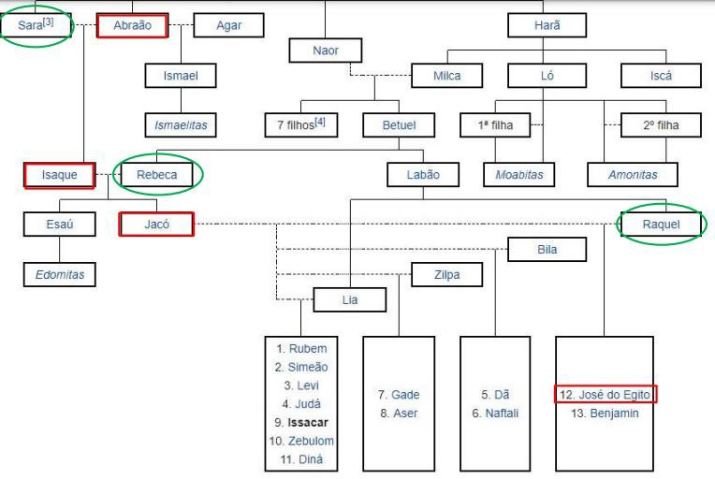
Depois de Abraão, a liderança foi passando de pai para filho - patriarcal. De Abraão para Isaque e para Jacó.
Esposa de Ismael: Gn 21.21 “...sua mãe
conseguiu-lhe uma mulher da terra do Egito.”

Slide 7



A Tripla Promessa do Pacto
1. Grande Nação
2. A Terra Prometida
3. Bênção Universal
Mesmo com Sarai estéril e ambos em idade avançada, Deus promete uma descendência numerosa que se tornaria um povo distinto (Gn 15.5).
A cessão geográfica de Canaã como herança perpétua para a descendência de Abrão, servindo como palco para a revelação divina. (Gn 15.18)
"Em ti serão abençoadas todas as famílias da terra." (Gn 12.3)
O propósito final de Israel sempre foi missional, culminando na vinda do Messias.
"Olhe para o céu e conte as estrelas... Assim será a sua descendência.“ Gn 15.5,6
A aliança abraâmica não nasce do mérito humano, mas do compromisso unilateral do Criador em cumprir Seus propósitos redentores na história.
A resposta exigida de Abrão foi a obediência baseada na confiança.

Slide 8
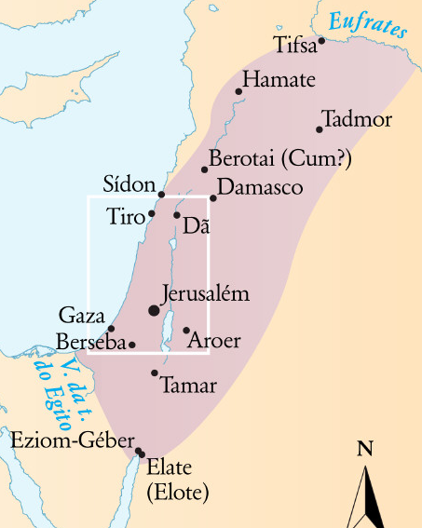
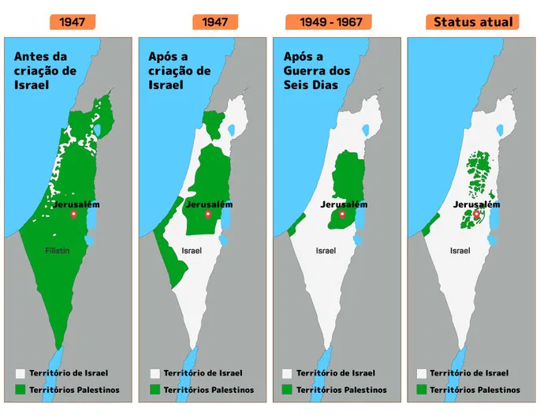
    - Sobre a terra prometida:
    Gn 23.31 “Estabelecerei as suas fronteiras desde o mar Vermelho até o mar dos filisteus, e desde o deserto até o Rio. Entregarei em suas mãos os povos que vivem na terra, aos quais expulsarão de diante de vocês.”
8
    Só no reinado de Salomão Israel teve esses limites (1Rs 4.21)
    A situação em Canaã em 1947 e hoje:

Slide 9
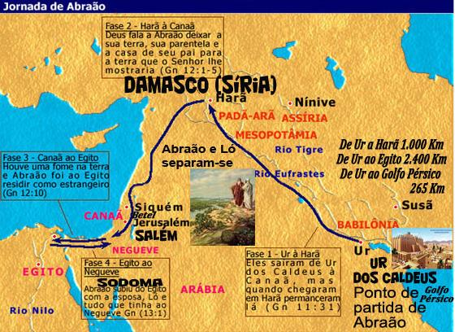


Slide 10


A Prova e a Espera da Fé
A Maturação da Promessa
Entre a chamada inicial em Harã (Abrão tinha 75 anos) e o nascimento de Isaque (agora com 100 anos), Abraão enfrentou momentos de dúvida, fome e decisões humanas impulsivas (como o caso de Hagar e Ismael).
25
Anos de Espera
"Abraão tinha cem anos de idade quando lhe nasceu Isaque, seu filho." Gn 21.5

Slide 11
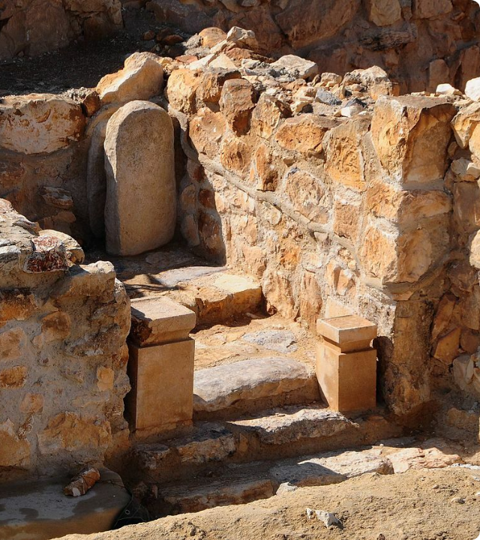
Sinais e Marcas da Aliança
A Circuncisão (Gn 17.10,11): O sinal físico permanente no corpo de todo homem hebreu, visibilizando o pertencimento ao povo eleito. (1852 aC)
A Edificação de Altares: Os patriarcas (Abraão, Isaque e Jacó) foram erguendo altares para marcar a posse espiritual da terra em Siquém (Gn12.7), Betel e Ai (Gn 12.8) e em Hebrom (Gn 13.18).
Mudança de Nomes: Abrão (pai elevado) para Abraão (pai de uma multidão), Sarai para Sara, Jacó para Israel. A finalidade é destacar a nova missão dada por Deus.

Slide 12
A Linhagem dos Patriarcas
Abraão — O Pai da Fé: Recebe o pacto original e aprende a confiar no Deus que provê o sacrifício (Moriá - Gn 22).
Isaque — O Filho da Promessa: Reafirmação do pacto em Gerar (Gn 26.3-4). A continuidade da linhagem não por força humana, mas por graça divina.
Jacó — Transformado em Israel: A luta com o Anjo em Peniel (Gn 32.28). De enganador a pai das 12 tribos que formarão a estrutura da nação.
Embora graciosa, a aliança exige uma postura de confiança ativa e obediência diária, conforme demonstrado por ocasião do pedido divino feito à Abraão para sacrificar Isaque (Gn 22).

Slide 13
Aplicações Práticas
Paciência no Tempo Divino
Obediência Radical
Abençoados para Abençoar
A fé bíblica exige colocar os pés no caminho antes de ver o destino final.
O chamado de Deus frequentemente nos tira da zona de conforto.
Os 25 anos de espera ensinam que o tempo de Deus molda nosso caráter para suportarmos o peso da promessa recebida.
Israel não foi escolhido para privilégio exclusivo, mas para ser canal de salvação e bênção para todas as nações da terra.
Desdobramento Teológico: Emerge a Teologia da Eleição e da Graça Unilateral, onde Deus se revela pessoalmente e vincula Seu nome e fidelidade a uma família e a uma terra, prometendo ser bênção para todas as famílias.
P. Abrão teve a liberdade de escolha entre obedecer ou não ao chamado divino?

Slide 14
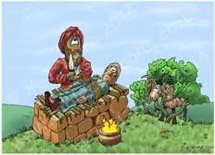
1814 aC - Deus pede a Abraão a vida de Isaque
A exigência divina vai além da compreensão humana, pois Abraão quase sacrifica Isaque, no monte Moriá, num ritual comum nas religiões da época;
Gn 22.2 “Então disse Deus: "Tome seu filho, seu único filho, Isaque, a quem você ama, e vá para a região de Moriá. Sacrifique-o ali como holocausto num dos montes que lhe indicarei".”
SURGE O SACRIFÍCIO SUBSTITUTIVO (MORRER NO LUGAR DO OUTRO)
22.3 “Abraão ergueu os olhos e viu um carneiro preso pelos chifres num arbusto. Foi lá, pegou-o e sacrificou-o como holocausto em lugar de seu filho.”

Slide 15
Gregoriano | Evento | Ano Bíblico | Ref .Bíblica
1670 aC | José com 30 anos é governador do Egito | 2.229 | Gn 41.4
1670 aC | Inicio dos sete anos de fartura no Egito | 2.229 | Gn 41.29
1666 aC | Nascem Manassés e Efraim (gêmeos) | 2.233 | Gn 41.29
1663 aC | Início dos 7 anos de fome no Egito | 2.236 | Gn 45.5
1661 aC | Os filhos de Israel vão para o Egito Até aqui são uma grande família | 2.238 | Gn 42.1-3

Slide 16
Gregoriano | Evento Ano | Bíblico | Ref .Bíblica
1590 aC | Morre José com 110 anos | 2.309 | Gn 50.22
1568 aC | Morre Levi com 137 anos | 2.331 | Ex 6.16
1537 aC | Nasce Miriã – Possível início da escravidão egípcia | 2.362 | Talmud
1535 aC | Nasce Arão | 2.364 | Ex 7.7
1532 aC | Nasce Moisés (7 de Adar - Fevereiro) | 2.367 | Ex 7.7
1530 aC | Morre Coate, avô de Moises | 2.369 | Ex 6.18
1496 aC | Morre Anrão (pai de Moisés) | 2.403 | Ex 6.20
1493 aC | Nasce Josué | 2.406 | Jasar 88.9
1492 aC | Moisés mata um egípcio e foge | 2.407 | At 7.23,24
1490 aC | Nasce Calebe | 2.409 | Js 14.10
1452 aC | Moisés se apresenta ao Faraó | 2.447 | Ex 7.7
1452 aC | As dez pragas do Egito | 2.447 | Ex 7e12
1451 aC | A instituição da Páscoa | 2.448 | Ex 12.3
1451 aC | Êxodo de Israel | 2.448 | Gn 15.3-13
O Talmud é um complemento do Pentateuco, preenche lacunas, explica leis, inclui histórias e ditos da filosofia e sabedoria do Judaísmo.

Slide 17
CONCLUSÃO:
17
"Pela fé Abraão, quando chamado, obedeceu e foi para um lugar que mais tarde receberia como herança, embora não soubesse para onde estava indo." (Hb 11.8)
Próxima Aula: Aula 03 — Da Escravidão no Egito ao Êxodo - Leitura prévia recomendada: Êx 3.1-12 e Êx 12.31-42

Slide 18


Slide 19
CRONOLOGIA BÍBLICA
Período: Velho Testamento
*Datas aproximadas
Israel no Egito e o Êxodo
Canaã e Juízes
Princípio
Patriarcas
ex nihilo 0
1951 aC
1590 aC
1412 aC.
1021 a.C.
Reino Unido
Reino Dividido Fim de Israel
Período Intertestamentário
Queda de Israel e Judá
Retorno a Jerusalém
1016 a.C.
935 a.C. 589 a.C
3 a.C.
722 a.C. 434 a.C.
ex nihilo |ècs níilo|(locução latina que significa "do nada")

